Slide 1
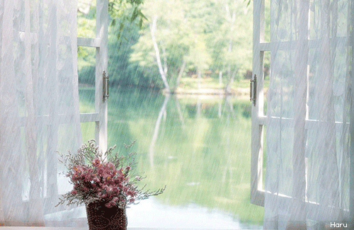
GIÁO ÁN
ĐIỆN TỬ
Môn: Kể chuyện - Lớp 3
CÓC KIỆN TRỜI

Slide 2
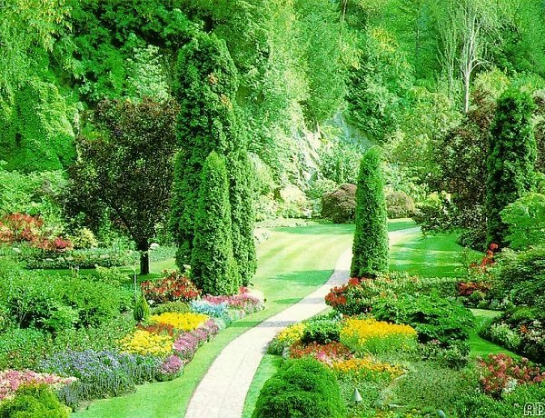


Slide 3

KHỐI LỚP BA
Bài tập đọc – kể chuyện
CÓC KIỆN TRỜI

Slide 4


BÀI MỚI
CÓC KIỆN TRỜI

Slide 5
PHẦN I
Giới Thiệu

Slide 6
Câu 1
Vì sao cóc phải kiện trời?
Trả lời
Vì trời lâu ngày không mưa, hạ giới bị hạn lớn, muôn loài đều khổ sở.

Slide 7
Câu 2
Cóc sắp xếp đội ngũ như thế nào trước khi đánh trống? (khoanh tròn vào câu đúng)
A - Cóc bố trí lực lượng ở những nơi bất ngờ, phát huy sức mạnh của mỗi con vật.
B - Cua ở chum nước, Ong đợi sau cửa sổ, Cáo, Gấu và Cọp nấp hai bên cánh cửa.
C - Cả hai ý trên đều đúng.

Slide 8
Câu 3
Sau cuộc chiến, thái độ của Trời thay đổi như thế nào?
Trả lời
Trời mời Cóc vào thương lượng, nói rất dịu giọng, lại còn hẹn với Cóc lần sau muốn mưa chỉ cần nghiến răng báo hiệu.

Slide 9
Câu 4
Theo em, Cóc có những biểu hiện nào đáng khen?
Trả lời
Cóc dũng cảm, dám lên kiện Trời.
Cóc thông minh, lanh lợi biết sắp xếp phân công hợp lý.

Slide 10
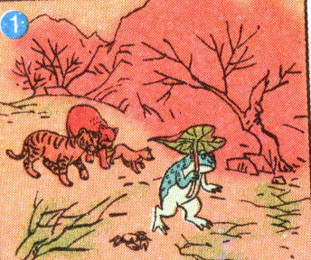
Tranh 1
Cóc và các bạn trên đường đi kiện trời.
Cóc cùng đi kiện với những ai?

Slide 11
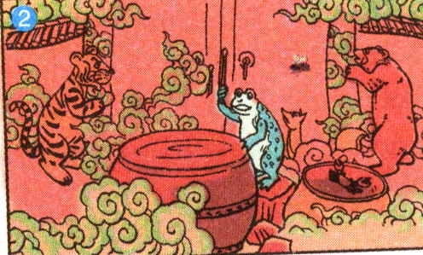
Tranh 2
Cuộc chiến giữa Cóc và các bạn với quân nhà Trời.
Cóc sắp xếp các bạn ra sao?

Slide 12
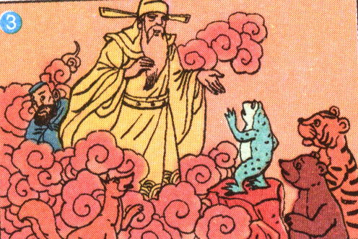
Tranh 3
Trời thương lượng với Cóc.
Trời nói gì với Cóc?

Slide 13
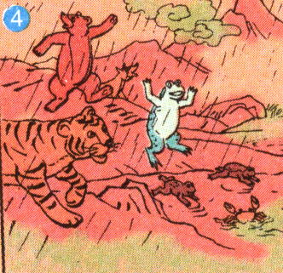
Tranh 4
Trời làm mưa.

